Slide 1

付子扬的作品集
求职意向：
初级T向技术美术、初级图形开发程序。
简单介绍：
使用大部分效果使用Unity自定义SRP管线实现。软渲染器使用C++实现。
十分喜欢学习渲染相关的知识，实现了一些轮子的Demo，希望可以加入贵司，兴趣驱动自己，实现自身的价值。

Slide 2
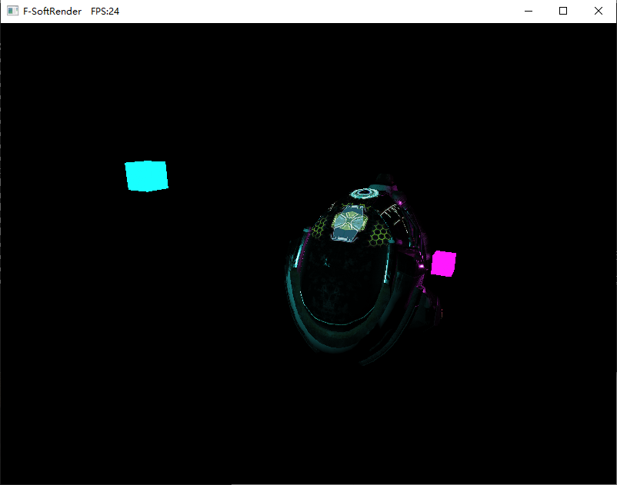
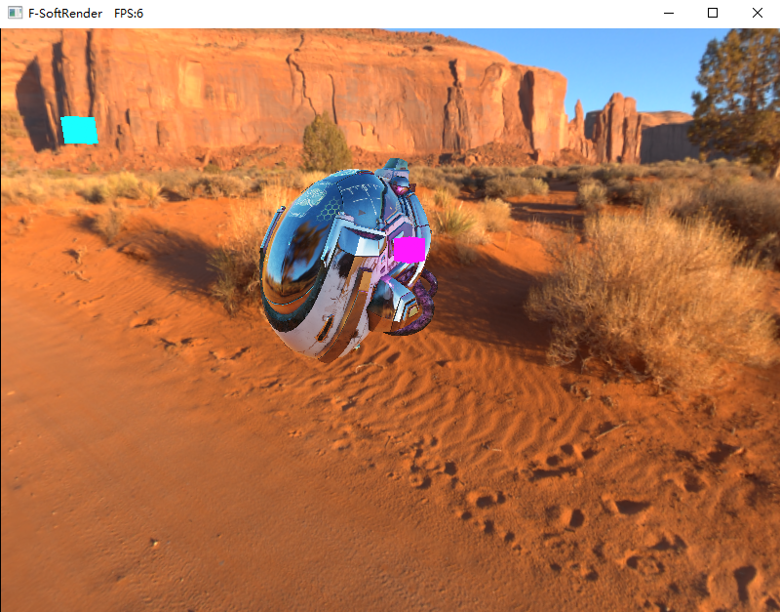
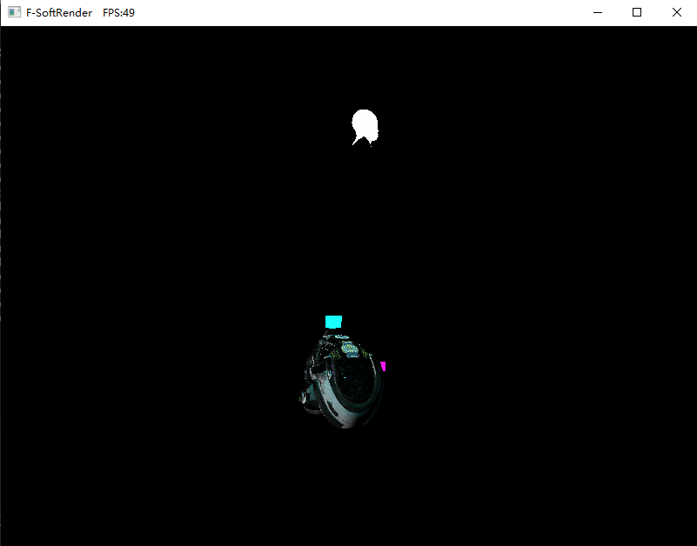
C++软光栅
PBR直接光(点光源+平行光)
PBR直接光
（点光源）
PBR直接光+IBL间接光+天空盒

Slide 3
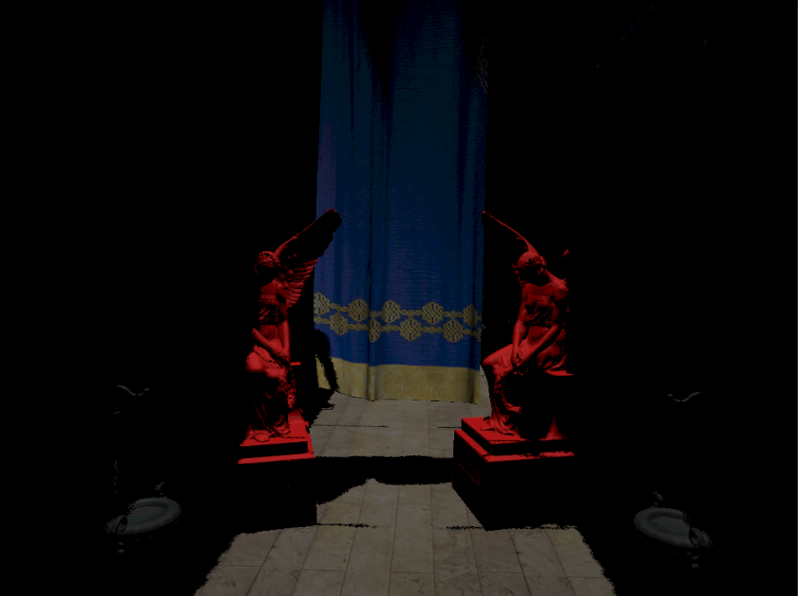
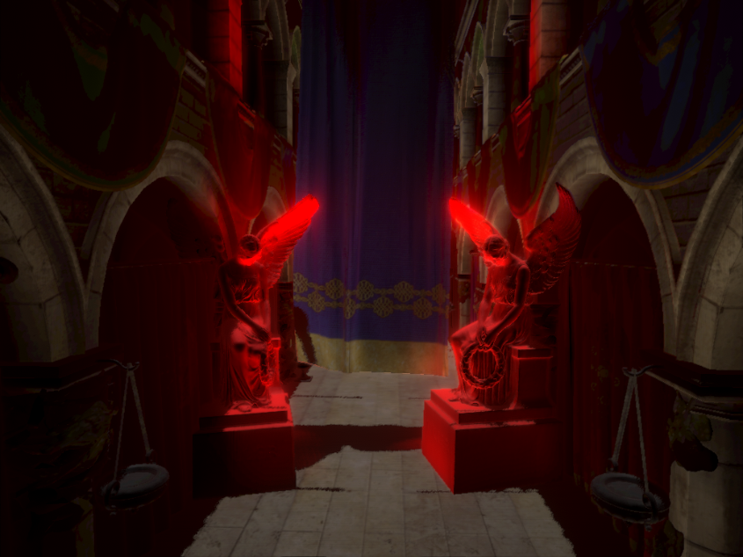
论文复现 : RSM全局光照
开启RSM + 自定义后处理
关闭RSM
Demo基于UnitySRP自定义管线实现。RSM支持一次Bounce，切不能考虑间接光之间的遮挡关系，且适合做小场景单光源的。
Sponza场景太大，阴影改为Cascade形式效果会更好且效率也应该会有所提升

Slide 4
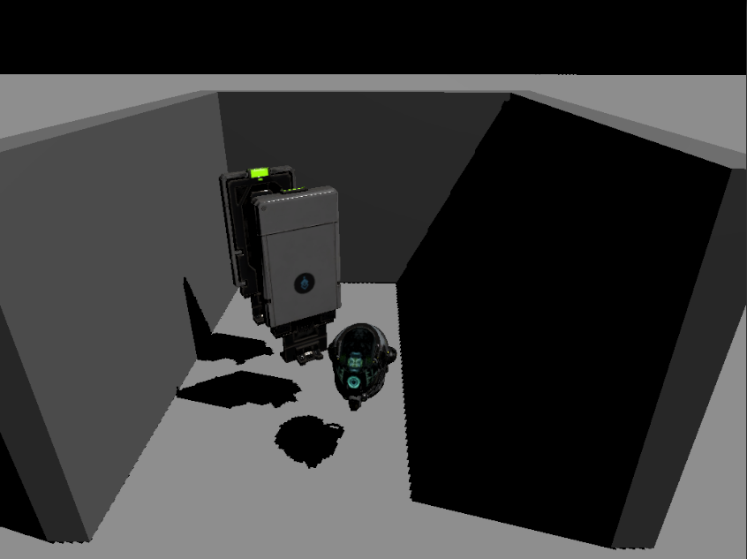
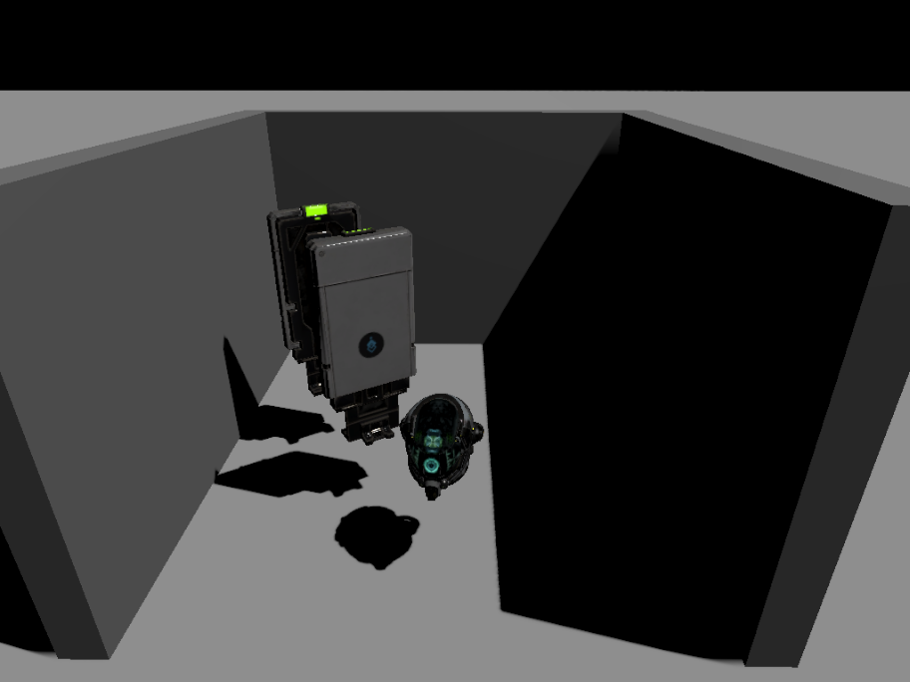
论文复现 : VSM + NonUniformBlur
Variance ShadowMap
常规ShadowMap
NonUniformBlur和5x5Gauss性能作比较，无论是效果(位置不够没贴)还是性能，都处于吊打的位置，该方法大大降低sample次数，适用大核模糊，缺点会增加显存

Slide 5
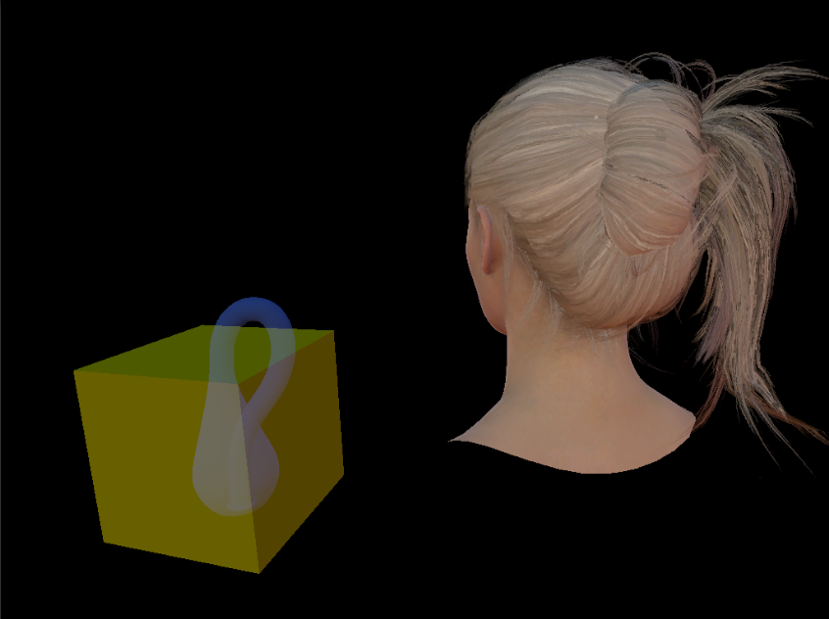
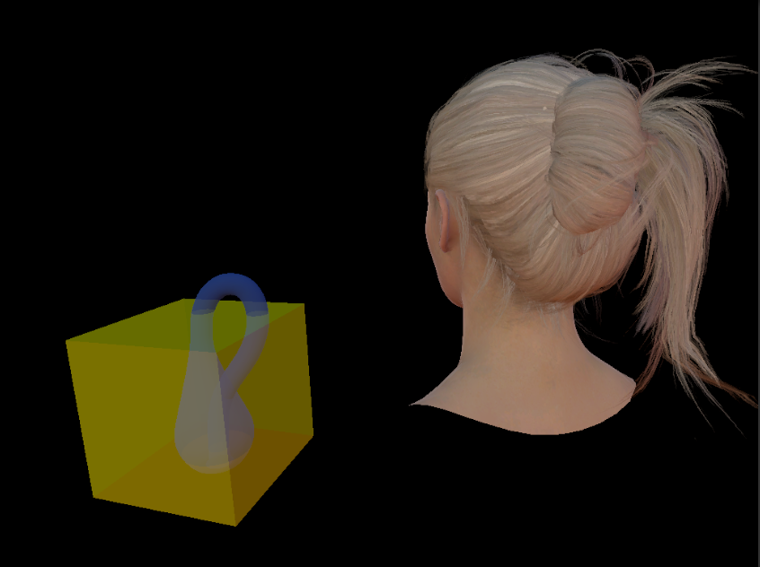
论文复现 : Single Depth Peeling
10层深度剥离
常规双Pass渲染
Depth Peeling效果是最稳定的，但同时也是最耗的。常规的透明度混合渲染只能到Object级别，Depth Peeling可以精确到每一层深度下的Object渲染正确，一般不太复杂物体5层可趋近正确结果
yanshifu

Slide 6
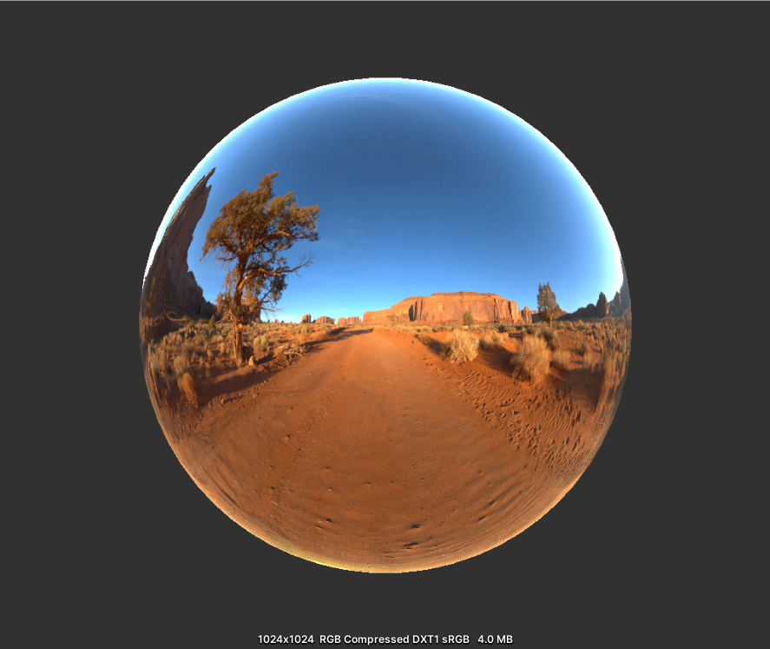
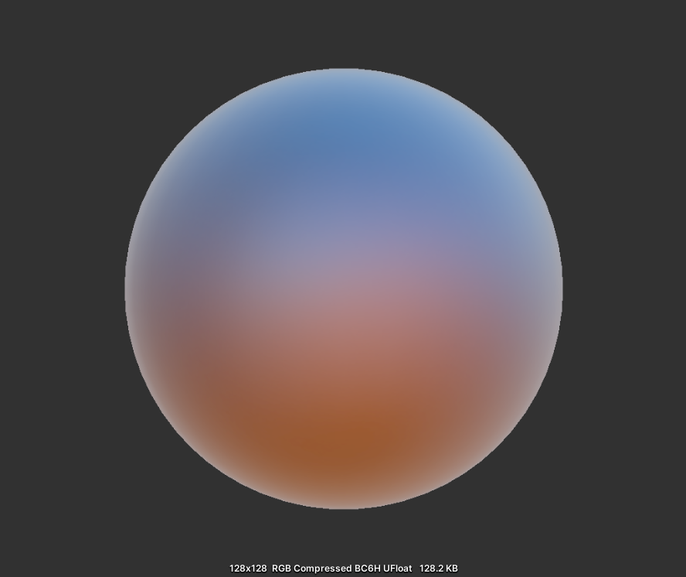
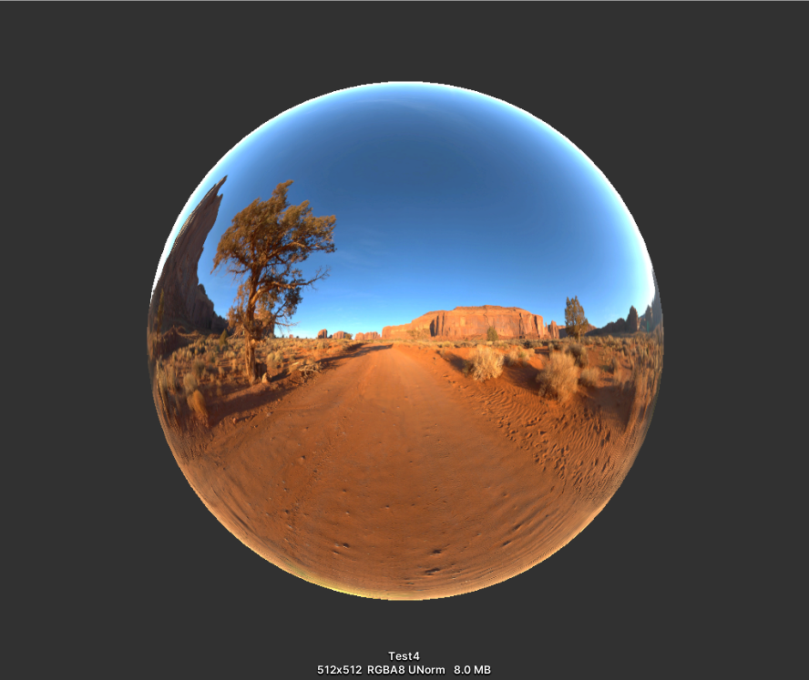
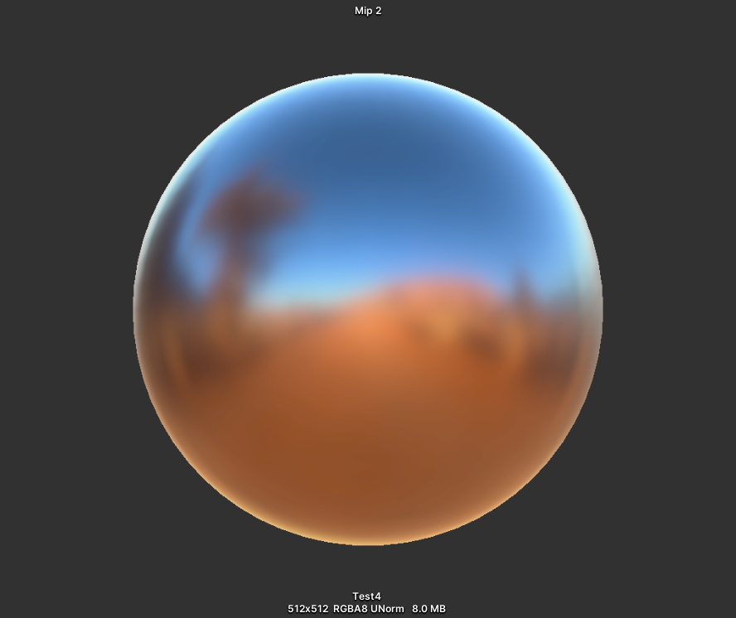
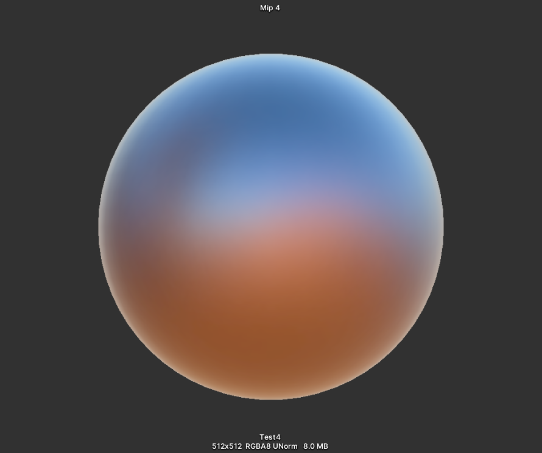
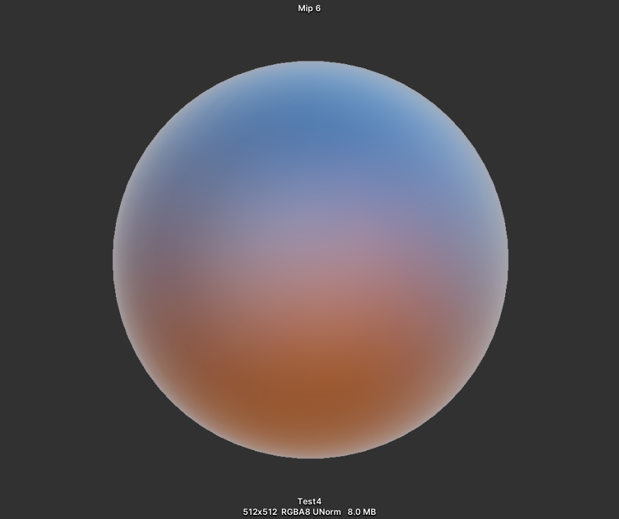
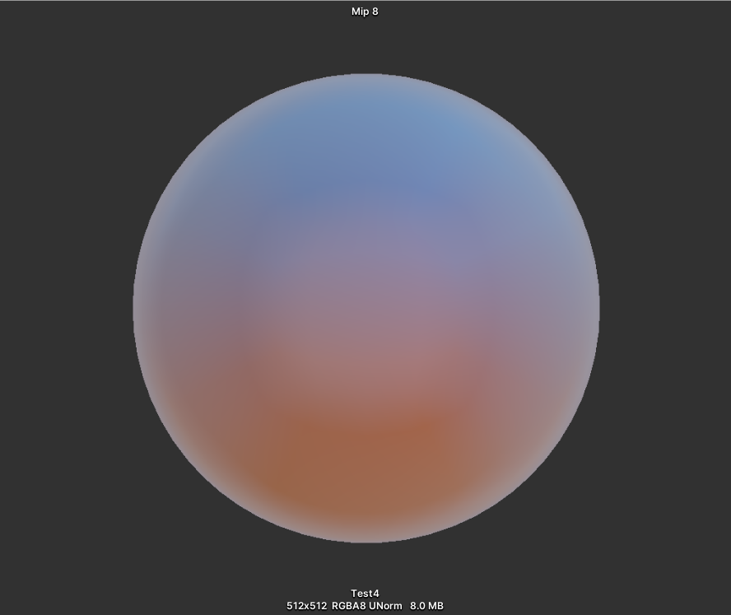
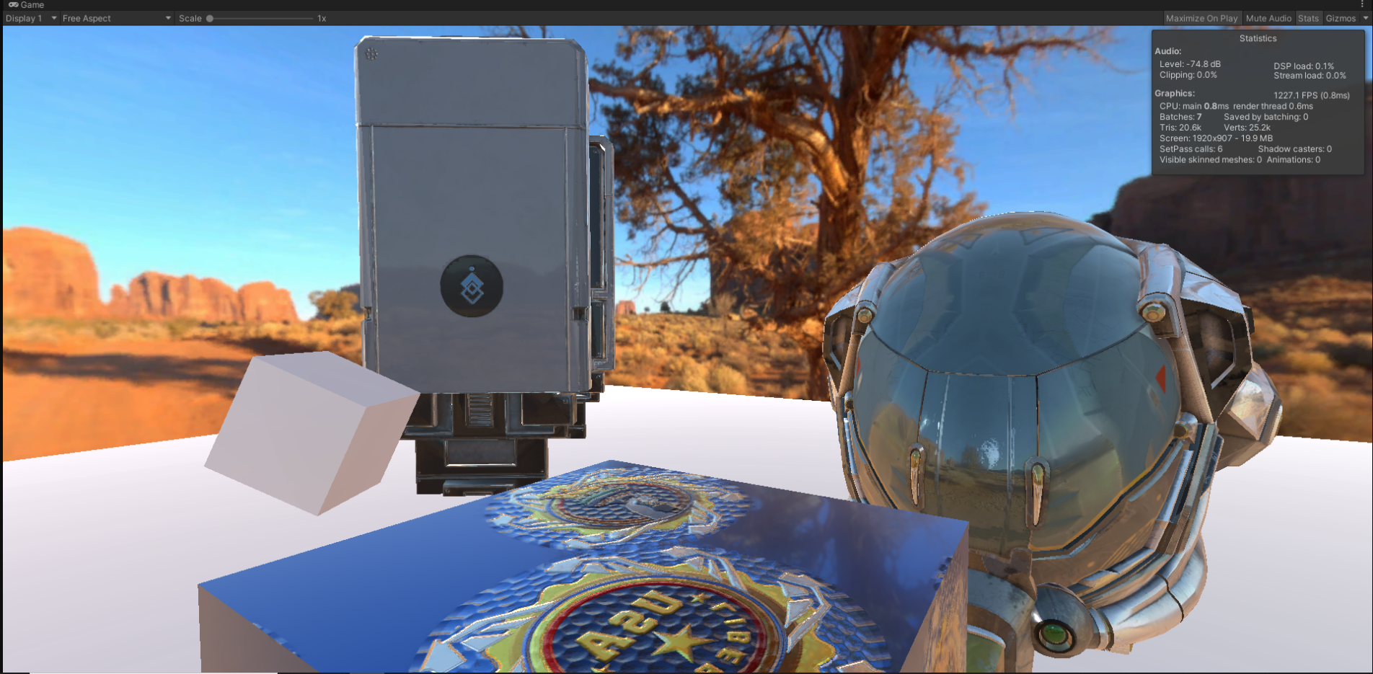
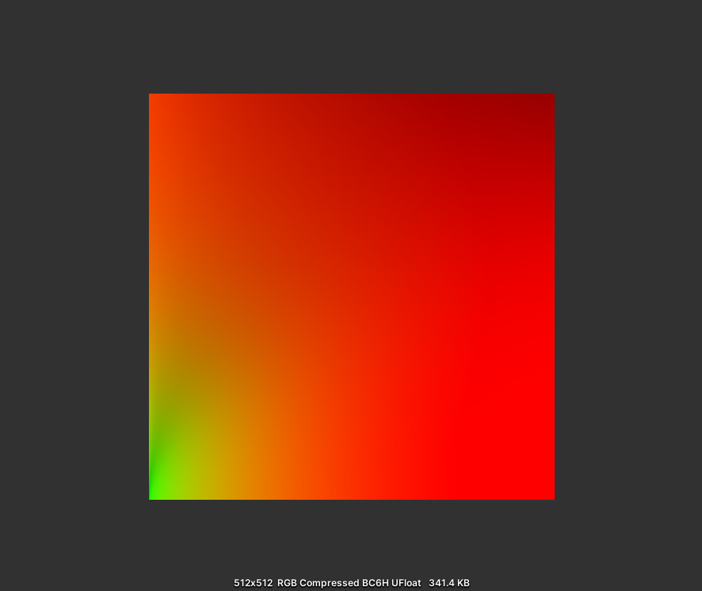
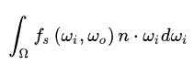
PBR+IBL预计算三件套
PrefilterMap
IrrdianceMap
Mip0,Rough=0
Mip2,Rough=0.25
Mip4,Rough=0.5
Mip6,Rough=0.75
Mip8,Rough=1
BRDF LUT

Slide 7
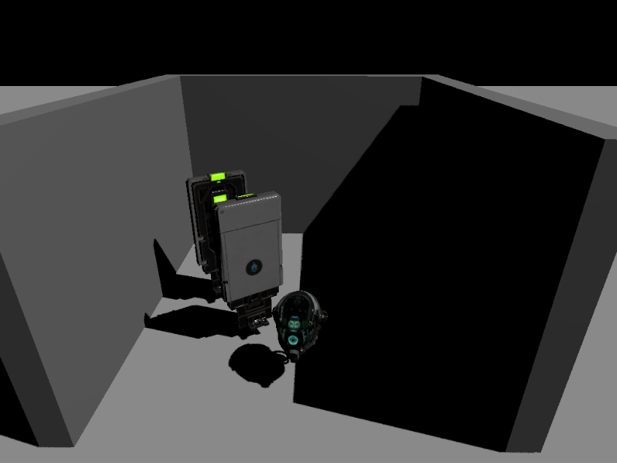
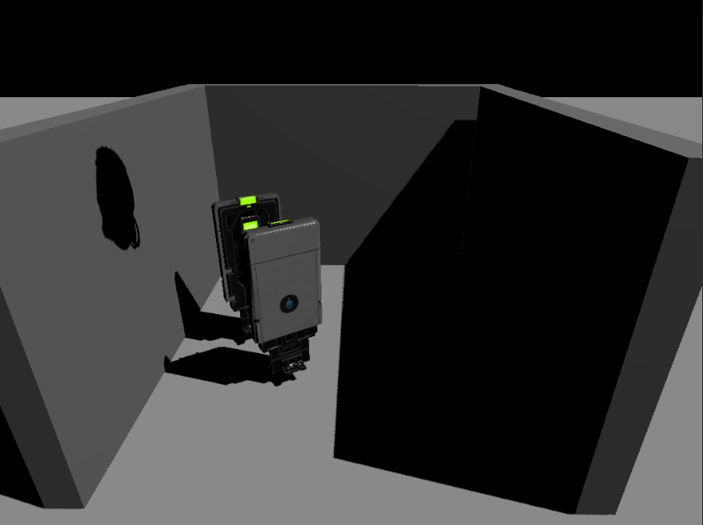
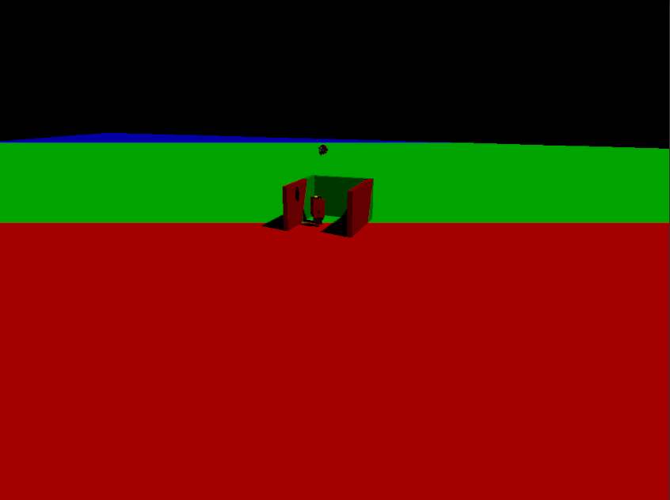
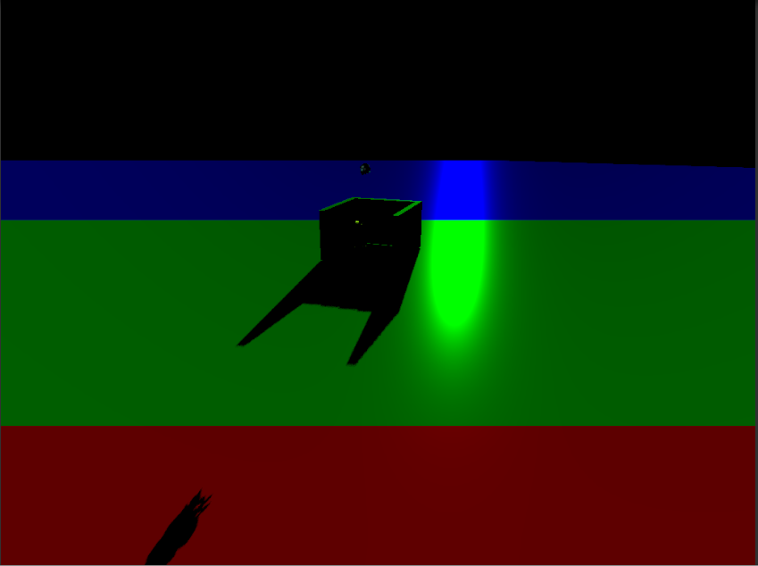
阴影1 : CSM+PCF
近距CSM + PCF (caster在相机外)
近距CSM+PCF
远距大角度CSM + PCF (显示级联)
远距CSM+PCF(显示级联)
yanshifu

Slide 8
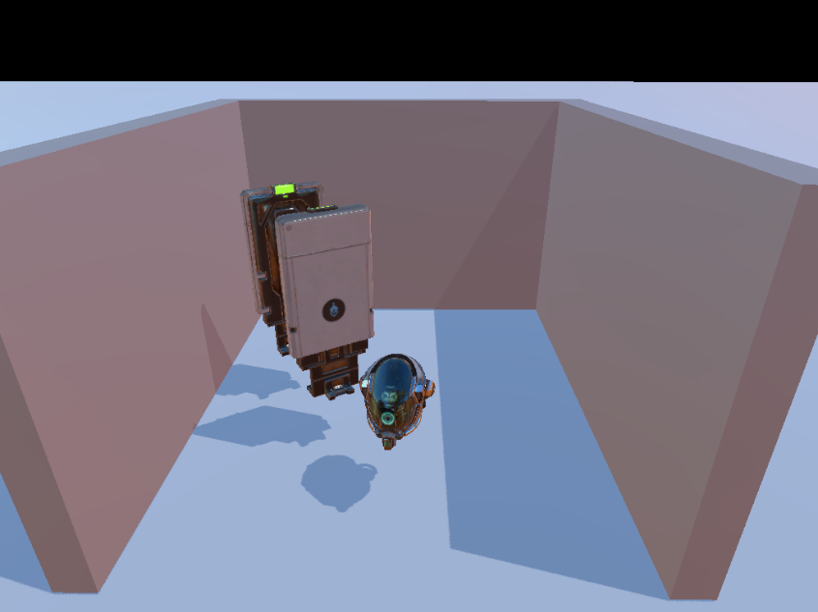
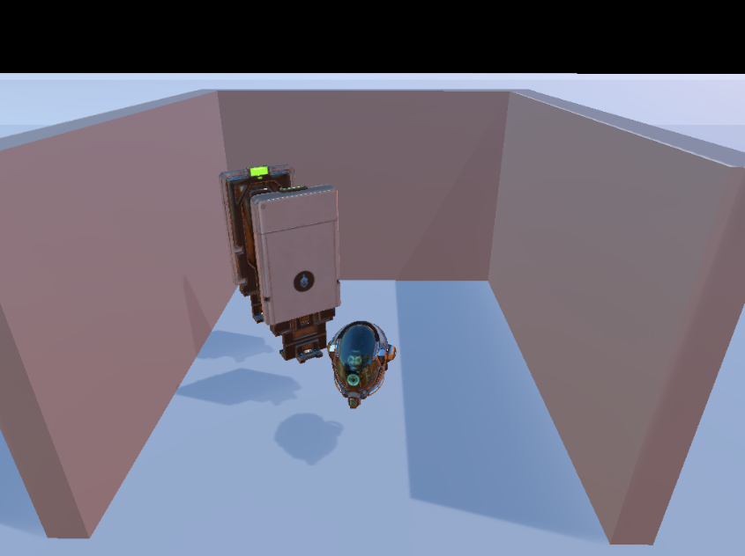
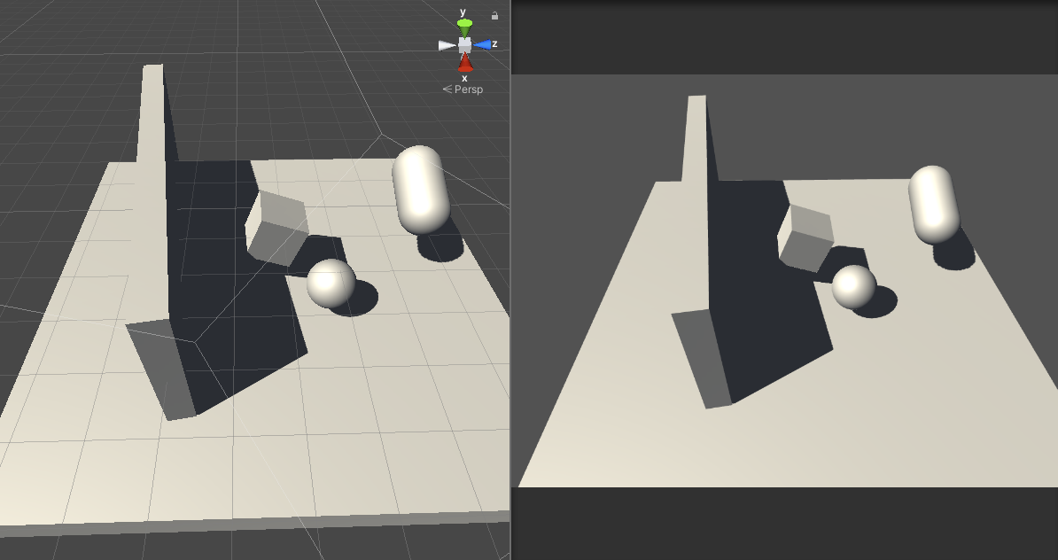
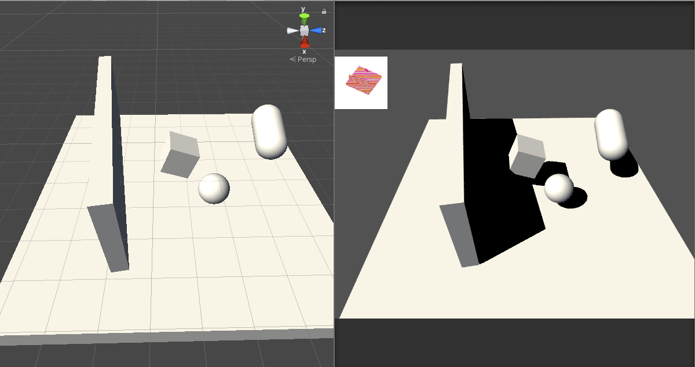
阴影2 : ESM/SSSM
ESM
PCF
Bulit-in实现SSSM
Unity自带SSSM
相比可以看出ESM漏光有些严重，效果取决于Econst参数，适合做云层等远距阴影
yanshifu

Slide 9
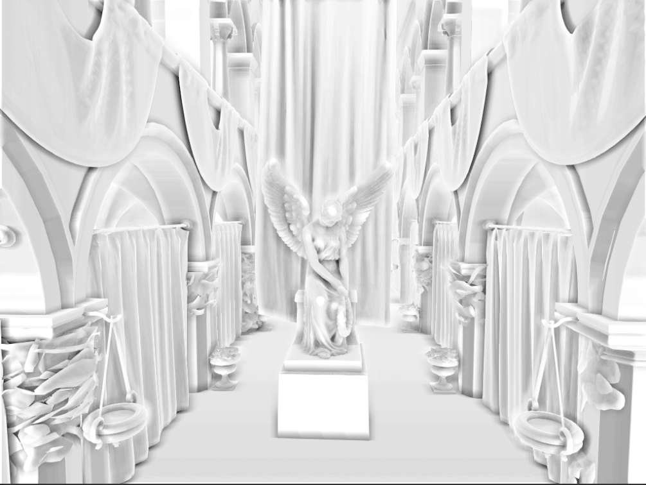
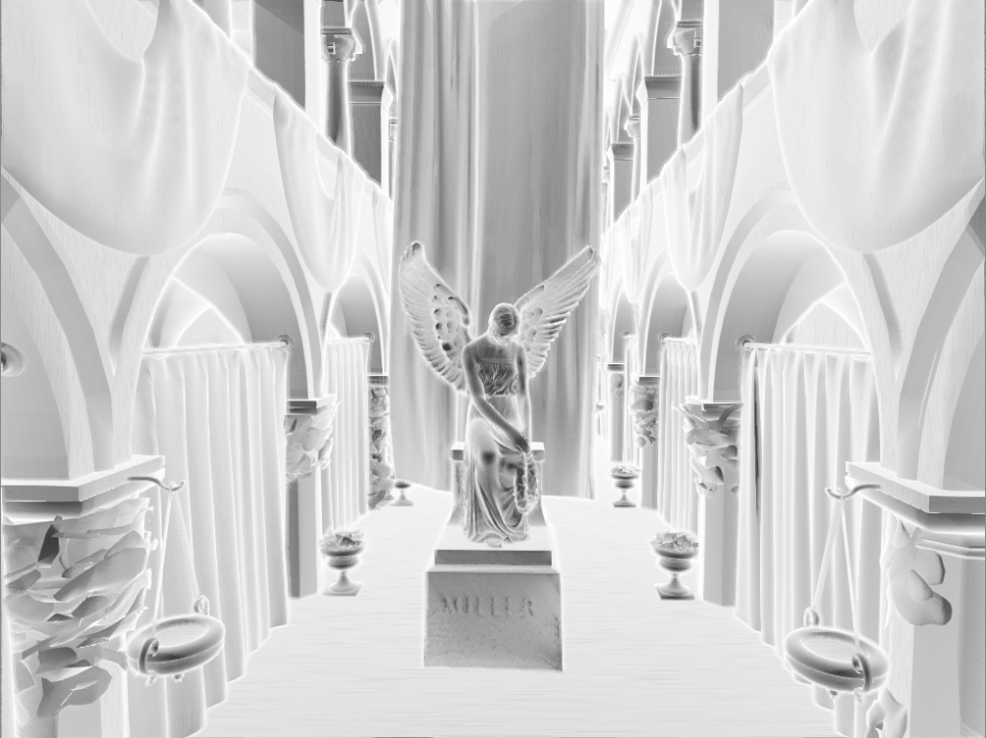
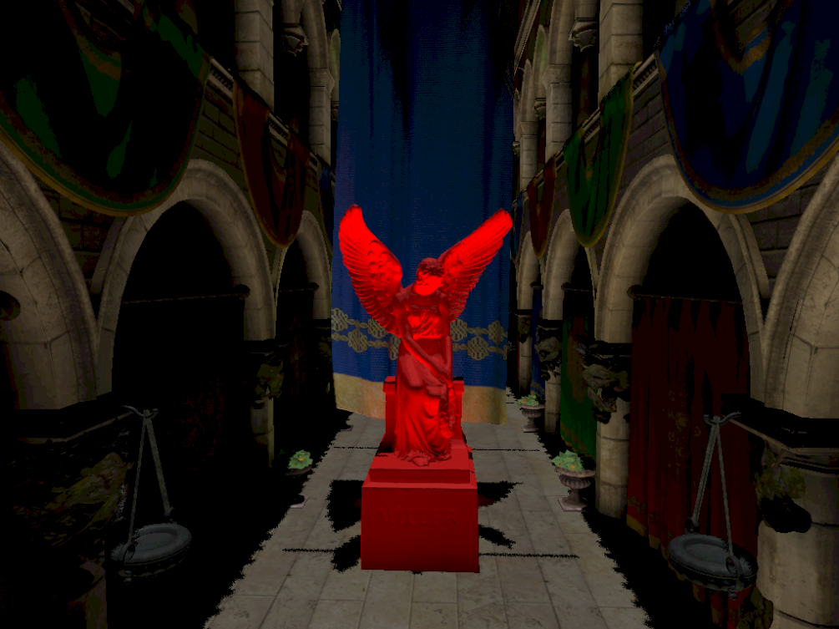
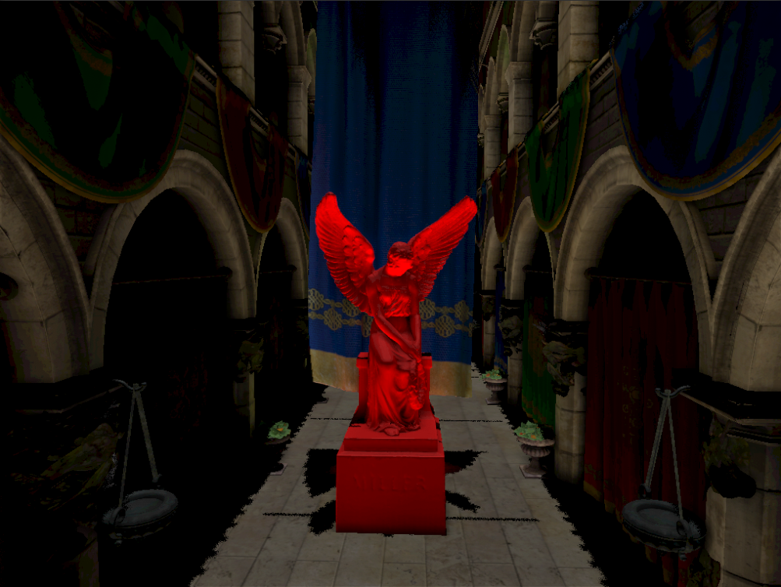
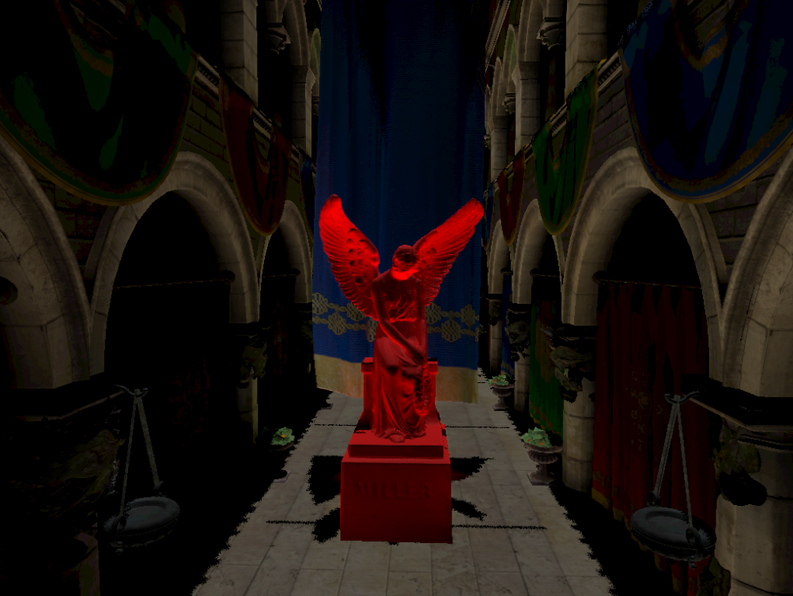
后处理合集1
生成SSAO图
生成HBAO图
Combine
Combine
原图
SSAO效果
HBAO效果

Slide 10
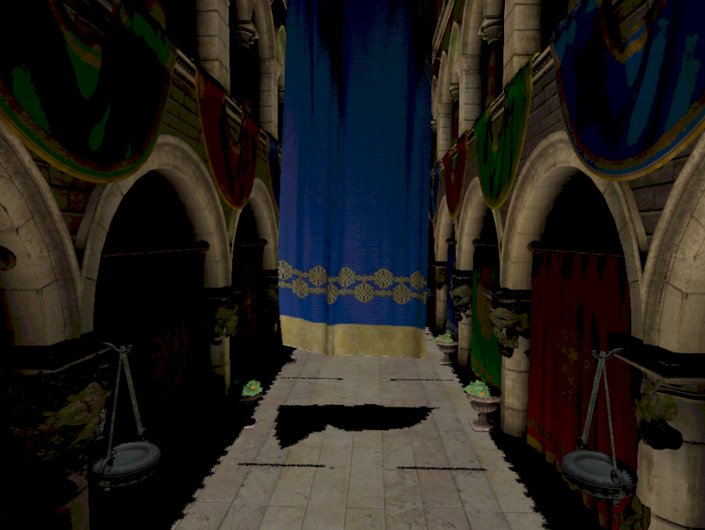
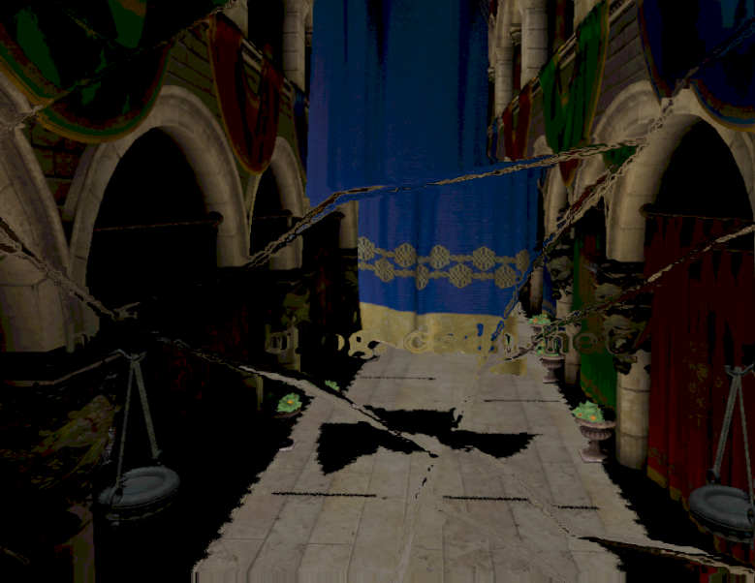
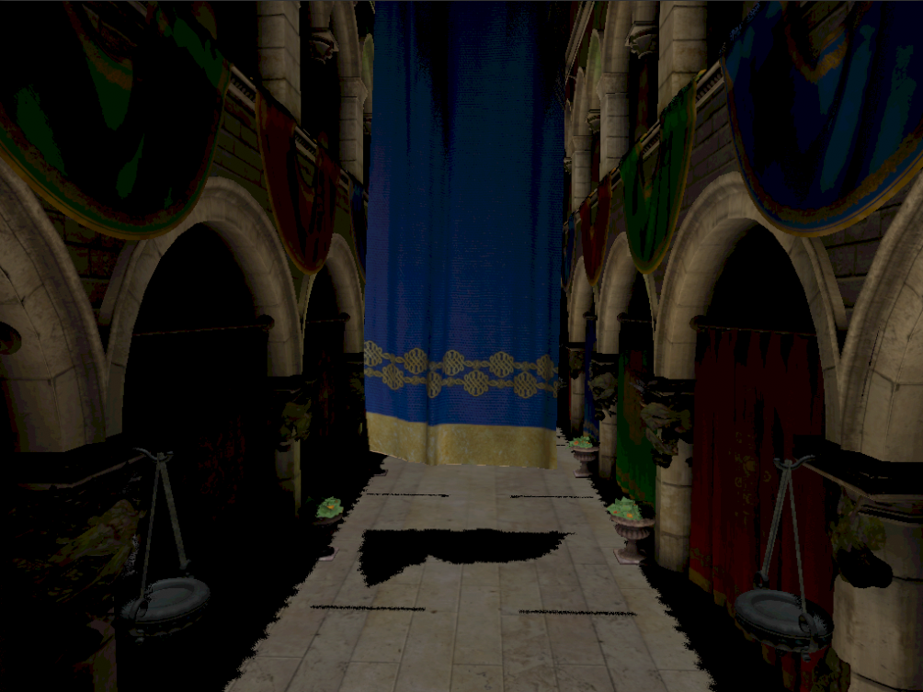
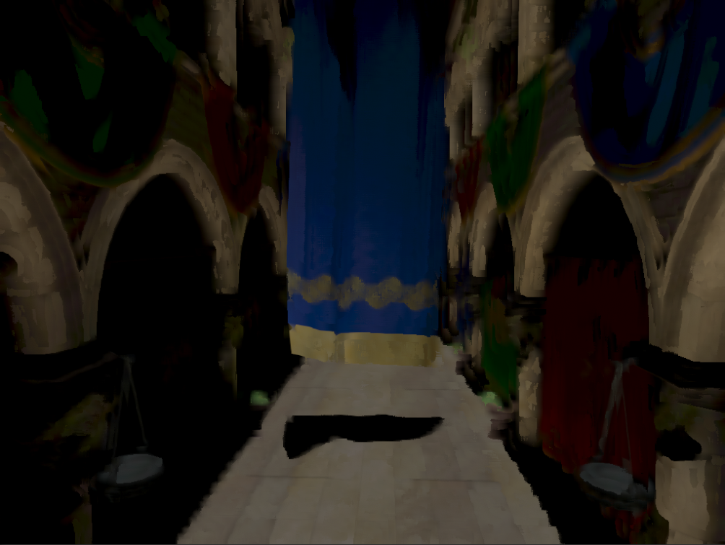
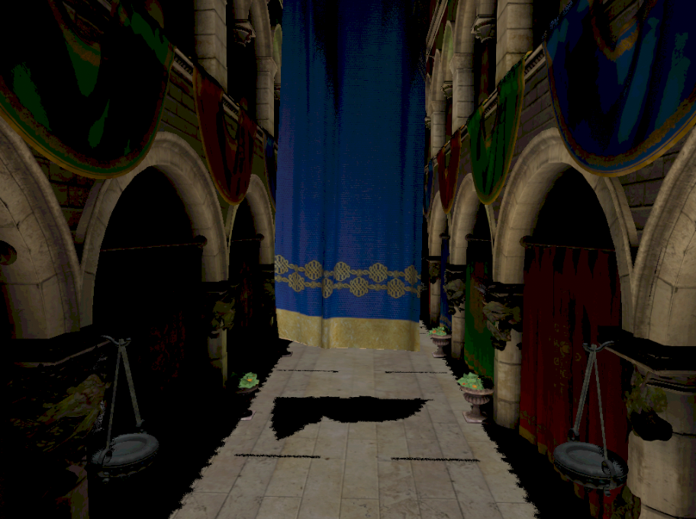
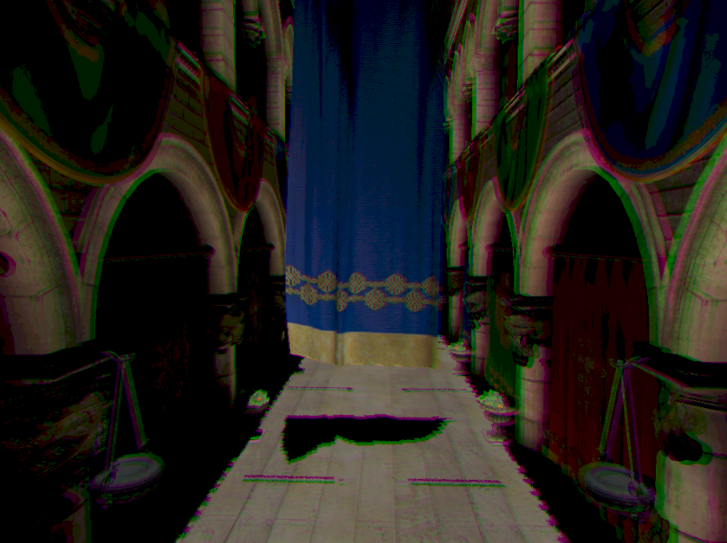

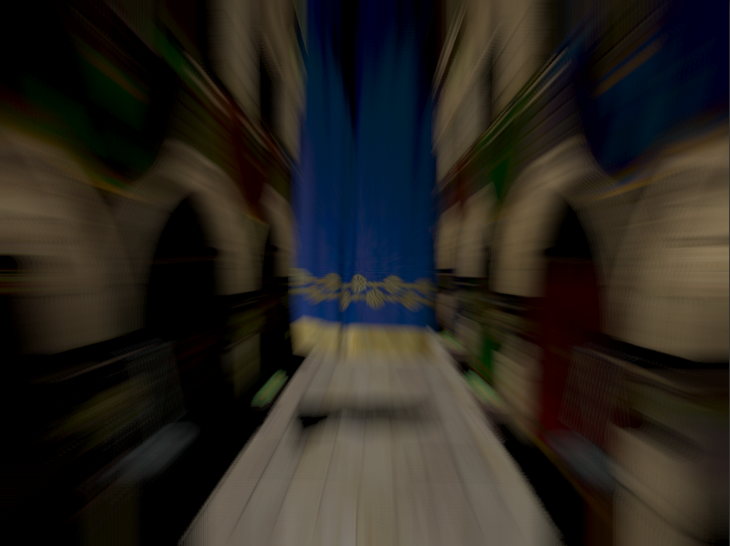
后处理合集2
裂屏效果
油画效果
RGB分离效果
径向模糊效果
yanshifu

Slide 11
后处理合集3
yanshifu

Slide 12
Have A Nice Day
感谢您的耐心观看与宝贵的建议
yanshifu

